Slide 1
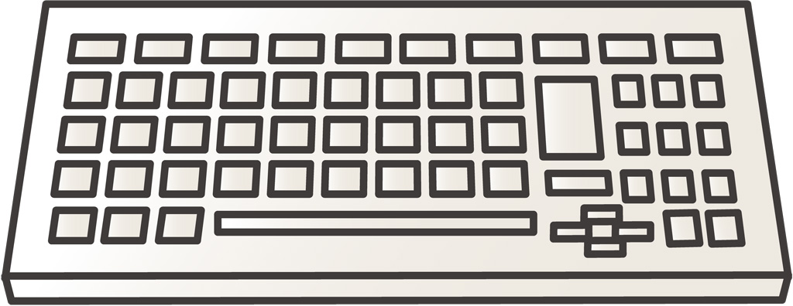
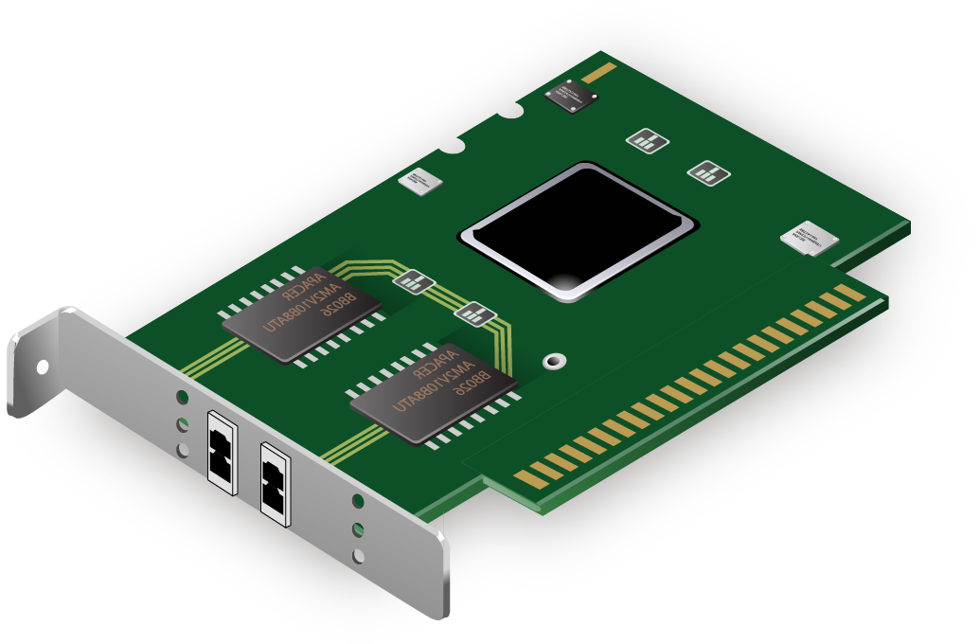
仮想化システムの外側で動作するシャドウ デバイスを考慮したVMマイグレーション
九州工業大学
鵜木智矢 光来健一
背景
帯域外リモート管理
ユーザはVMの仮想デバイス経由でVMの管理を行う
仮想デバイスを
通してユーザの
機密情報を盗聴
信頼できない管理者の存在
帯域外リモート管理での情報漏洩
クラウド
ユーザ
VNC/SSH
仮想デバイス
仮想化システム

Slide 2
先行研究
VSBypass [二神ら‘ 16]
信頼できない仮想化システムの外側で 安全に帯域外リモート管理を実現
仮想デバイスを仮想化システムの
外側で動かす
この仮想デバイスをシャドウデバイスと呼ぶ
ユーザはシャドウデバイスを用いてVMに アクセス
仮想化システム内の
管理者は入出力を
盗聴できない
VMマイグレーション後にアクセスできなくなる
仮想化システムの外側のステートを転送できないため
仮想化システム
仮想化システム
ユーザ
シャドウ
デバイス
クラウド

Slide 3
提案
仮想化システムの外側で動作するシャドウデバイスのステートをVMと同時にマイグレーション可能
USShadow
シャドウデバイスとの安全で高速な通信
シャドウデバイスからの情報漏洩の防止
シャドウデバイスのステートのシームレスな転送
移送元ホスト
移送先ホスト
仮想化システム
仮想化システム
保存
転送
シャドウ
デバイス
移送
マネージャ
移送
マネージャ
シャドウ
デバイス
復元
復元

Slide 4
共有メモリを用いたシャドウデバイスとの通信
検討
ネットワークを経由したシャドウデバイスと移送マネージャの通信
仮想ネットワークのオーバヘッドが大きい
シャドウデバイスが攻撃を受ける可能性が増大
移送マネージャのメモリをシャドウデバイスと共有
シャドウデバイスから直接、読み書きできるようにする
共有メモリを用いることで高速で安全な通信を実現
移送マネージャからシャドウデバイスにコマンドを送信
SaveStateコマンド：状態を暗号化して共有メモリに書き込む
LoadStateコマンド：状態を復号して共有メモリから読み込む
共有メモリ
仮想化システム
シャドウ
デバイス
移送
マネージャ
コマンド

Slide 5
ウルトラコールを用いたコマンド送信
移送マネージャはウルトラコールを用いてシャドウデバイスにコマンドを送信
ウルトラコール [Miyama et al.’ 17] とは？
仮想化システムに依存せずにクラウドハイパーバイザを呼び出す機構
呼び出しオーバヘッドを軽減
既存の仮想化システムが利用可能
クラウドハイパーバイザでコマンドをイベントに変換
仮想化システム
シャドウ
デバイス
ウルトラコール
移送
マネージャ
イベント
クラウドハイパーバイザ

Slide 6
疑似デバイス経由でのシャドウデバイスの状態の保存・復元
移送マネージャが共有メモリとウルトラコールを用いて処理を行うと大幅な改変が必要
移送マネージャは仮想化システムに強く依存している
疑似デバイスがシャドウデバイスと通信
疑似デバイス経由で透過的にシャドウデバイスの状態を保存・復元
仮想化システム内にシャドウデバイスに対応する疑似デバイスを用意
仮想化システム
シャドウ
デバイス
通信
疑似
デバイス
移送
マネージャ
移送マネージャからは疑似デバイスは
仮想デバイスの一つとして見える

Slide 7
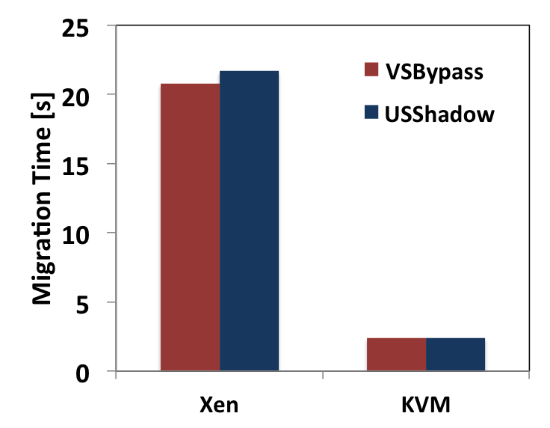
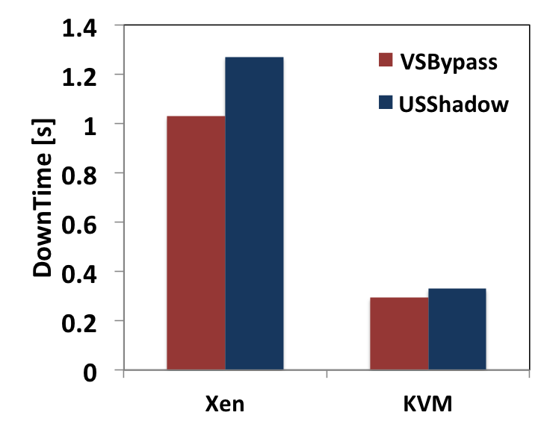
実験
先行研究のVSBypassと比較(シャドウデバイスをマイグレーションしない)
USShadowを用いた場合にだけマイグレーション後に帯域外リモート管理を継続可能であった
帯域外リモート管理の継続の確認
マイグレーション性能
先行研究のVSBypassと比較
マイグレーション時間
ダウンタイム

Slide 8
まとめと今後の課題
USShadowを提案
仮想化システムの外側で動作するシャドウデバイスのステートをVMと同時にマイグレーション
マイグレーション性能への影響が小さいことを確認
まとめ
帯域外リモート管理に使われる他の仮想デバイスへの対応
仮想キーボードや仮想ビデオカードなど
GUIリモート管理中のVMマイグレーションを可能にする
シャドウデバイスの自動起動
今後の課題

